Slide 1
Pelziege Freunde:Vorteile und nachteile
Bei:
Samarth
Sashmit
Vishwam
Vatsal
Rudraksh

Slide 2

Da unser Thema heute ist ,,Haustiere Im Haus,, ,haben sie moglicherweise viele Fragen 1-)Wie ist es, ein Haustier zu haben? 2-)Ist es gut, es zu haben? 3-)Sind sie eine Last für die Familie? Deshalb, werde ich uber meine personlichen Erfahrung zu diesem Thema-,,Haustier Im Haus,,sprechen

Slide 3
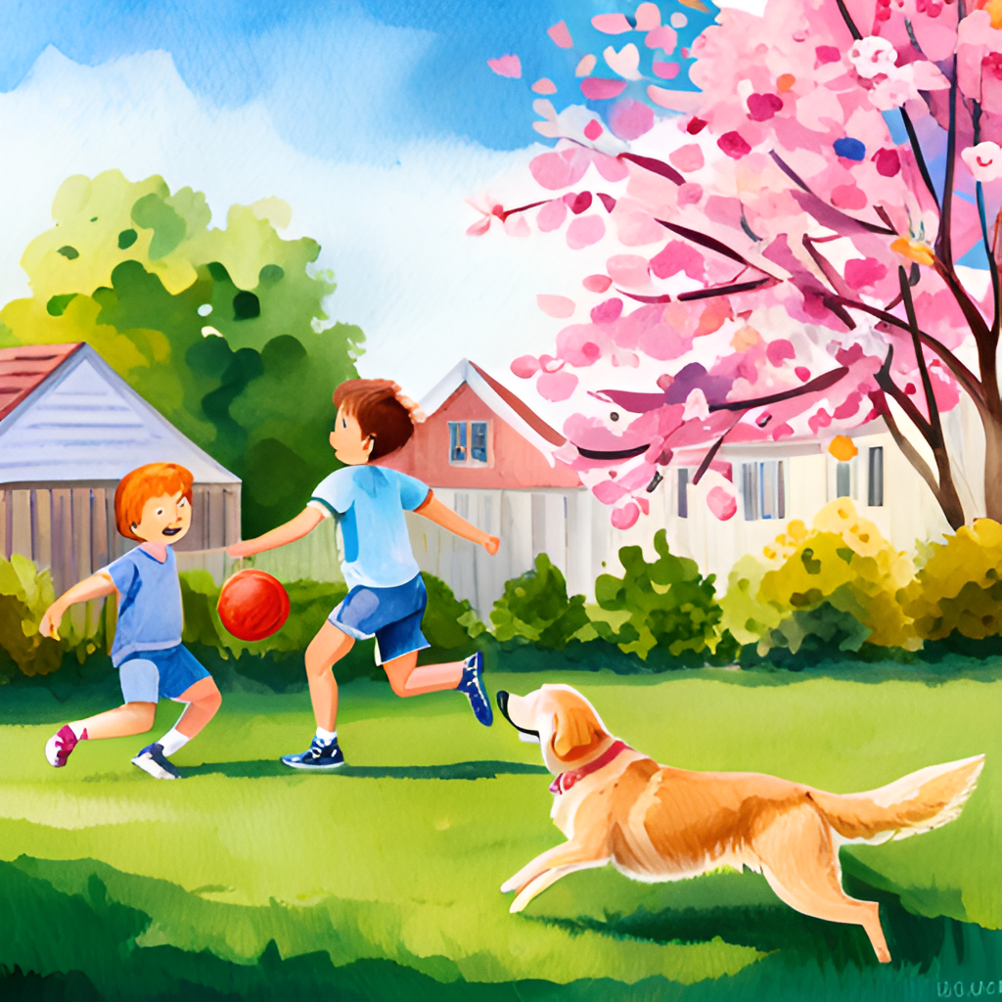
Meine persönliche Erfahrung:
Ich habe einen Hund in meinem Haus. Er heisst Murphy.Er ist mein Bruder und mein Freund. Wann immer ich von der Schule zurückkomme, freut sich Murphy, mich zu sehen. Wenn ich Klavier spiele, sitzt er neben mir und hört die Musik.Er hält mich auf, wenn ich das Haus verlasse. Wenn mein Vater spät nach Hause kommt, sitzt Murphy Nähe der Tür und wartet auf ihn.Wenn ich traurig oder glücklich bin, begleitet er mich immerSie lieben dich selbstlos. Sie finden Glück auch in den kleinsten Dingen. Deshalb,sollten Sie immer ein Haustier haben, weil sie viele Dinge im Leben beibringen.

Slide 4
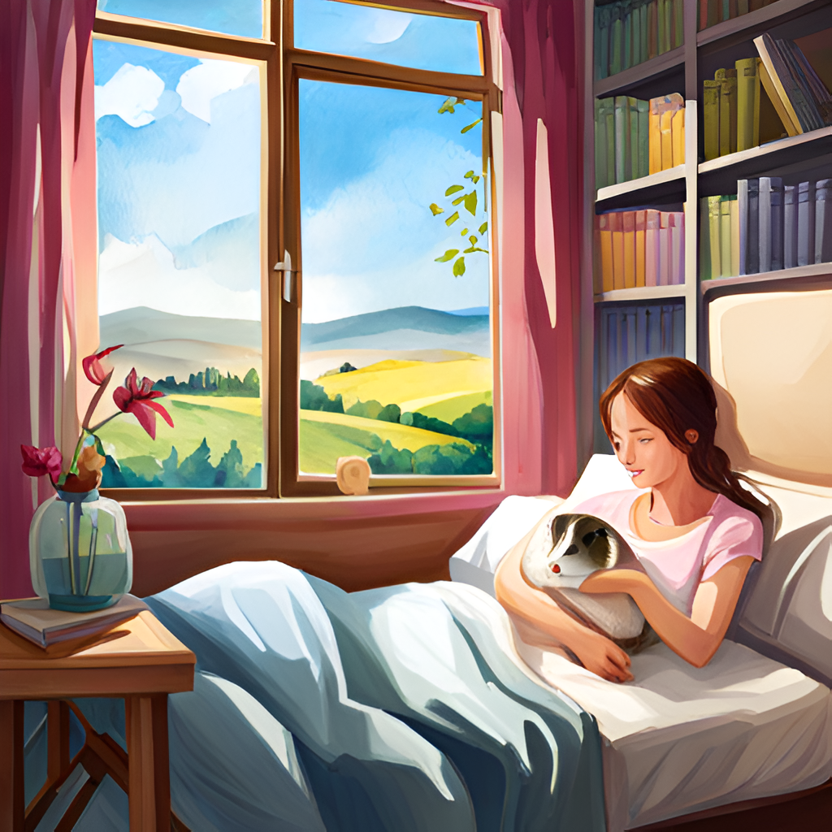
Haustiere helfen uns, fit zu bleiben. Wir müssen mit ihnen spazieren gehen, ob wir wollen oder nicht Sie machen uns verantwortlich. Wir müssen uns um sie kümmern und sie gesund halten Sie helfen uns, Freunde zu finden Wir lernen andere Haustiere und Tierbesitzer kennen
Vorteile:

Slide 5
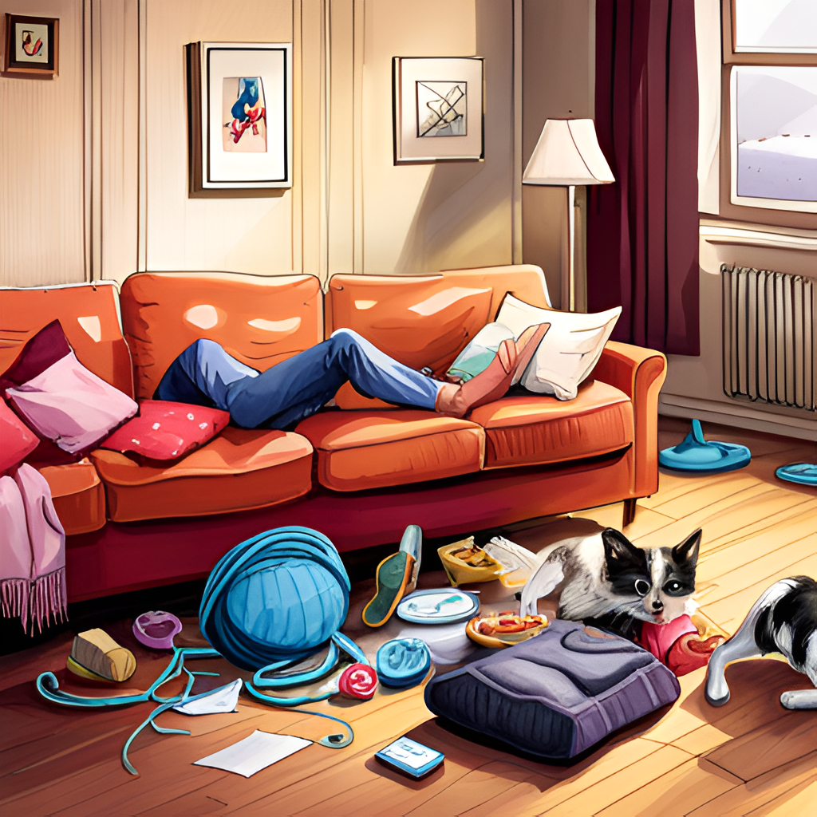
Haustiere sind nicht billig in der Haltung, sie sind teuer und brauche Impfungen usw Sie brauchen Zeit Wir müssen uns um sie kümmern, ihnen Zeit geben und hinter ihnen aufräumen Soziale Auswirkungen Wir können sie nicht ständig zurücklassen und müssen Vorkehrungen für sie treffen, wenn wir in den Urlaub fahren Verabschieden Der Abschied von einem Familienmitglied ist sehr schwer und emotional
Nachteile:

Slide 6
Ich hoffe er hat Ihnen gefallen. Herzlichen Dank fur ihre aufmersamskeit

